Slide 1
Napredni javascript
DEStruktuiranje nizova i objEKATA

Slide 2
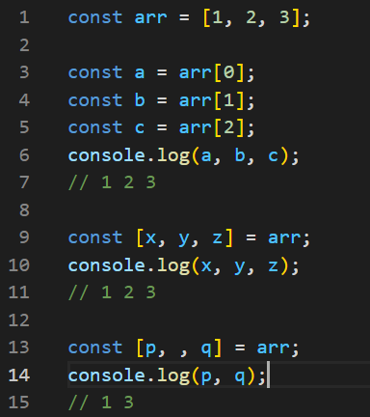

Slide 3
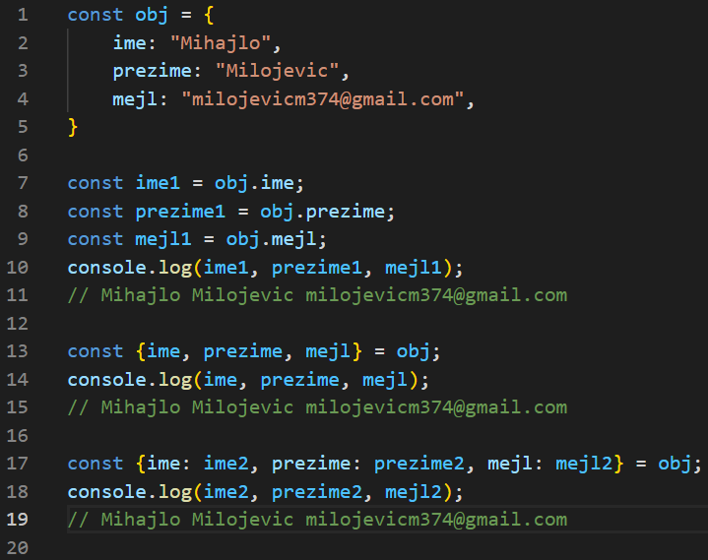

Slide 4
